Slide 1
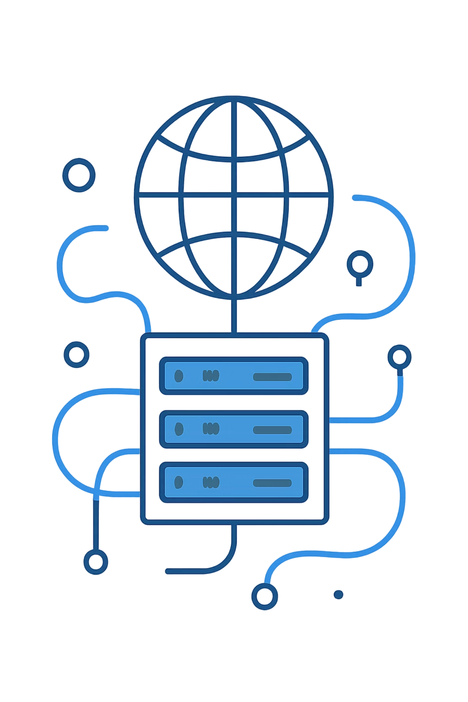
Aula 03 — Estruturação Analítica e Protocolos de Transmissão da Rede Global
Uma jornada pelo coração da web: como os dados trafegam, como os sistemas se comunicam e como arquiteturas modernas transformaram a forma como construímos aplicações. Nesta aula, dissecamos o modelo cliente-servidor, o protocolo HTTP/HTTPS e a evolução para microsserviços, culminando na prática com Flask em Python.
REDES & WEB
AULA 03
+DESAFIO TÉCNICO 02
PROF. CLOVES ROCHA

Slide 2
O Que Vamos Estudar Hoje
Esta aula cobre os fundamentos arquiteturais e de protocolo que sustentam toda a web moderna. Cada tópico se conecta ao próximo, formando uma visão completa do ciclo de vida de uma requisição web — da arquitetura ao código em execução.
01
02
1.1.1 — Modelo Cliente-Servidor
1.1.2 — Protocolo HTTP/HTTPS
Entender a arquitetura fundamental da web, os papéis de cliente e servidor, e o ciclo completo de requisição e resposta que ocorre a cada interação.
Dissecar a estrutura das mensagens HTTP, os cabeçalhos, os métodos, os códigos de status e a camada de segurança TLS/SSL do HTTPS.
03
04
1.1.3 — De Monolito a Microsserviços
Flask + Desafio Técnico 02
Compreender a evolução histórica das arquiteturas de software, os trade-offs de cada abordagem e por que os microsserviços dominam o cenário atual.
Apresentação do ambiente de execução Python com Flask, o miniframework que dará vida prática aos conceitos teóricos, e detalhamento do Desafio 02.

Slide 3
1.1.1 — O Modelo Arquitetural Cliente-Servidor
O modelo cliente-servidor é a espinha dorsal de toda a web. Nele, dois atores principais se comunicam de forma assimétrica: o cliente inicia a comunicação solicitando recursos, e o servidor responde fornecendo esses recursos ou executando ações. Essa separação de responsabilidades é intencional e permite escalabilidade, segurança e manutenção independentes.
🖥️ Cliente (Client)
🖳 Servidor (Server)
🌐 Protocolo de Comunicação
Qualquer software que inicia requisições: navegadores (Chrome, Firefox), aplicativos móveis, scripts Python, ferramentas como curl ou Postman. O cliente conhece o endereço do servidor (URL), mas não precisa saber como o servidor processa internamente a solicitação.
Software que escuta em uma porta de rede, recebe requisições, processa a lógica de negócio e retorna respostas. Exemplos: Apache, Nginx, Flask, Django, Node.js. Um servidor pode atender milhares de clientes simultaneamente.
O HTTP/HTTPS é o contrato que define como cliente e servidor trocam mensagens. Ele especifica o formato das requisições, das respostas, os cabeçalhos, os métodos permitidos e os códigos de status que indicam o resultado de cada operação.
Escuta em portas TCP (80, 443, etc.)
Processa lógica e acessa bancos de dados
Retorna respostas estruturadas (HTML, JSON)
Formata e envia requisições HTTP
Interpreta e exibe respostas
Gerencia estado local (cookies, cache)
Baseado em TCP/IP (camada de transporte)
Stateless por natureza (sem estado)
Extensível via cabeçalhos personalizados

Slide 4
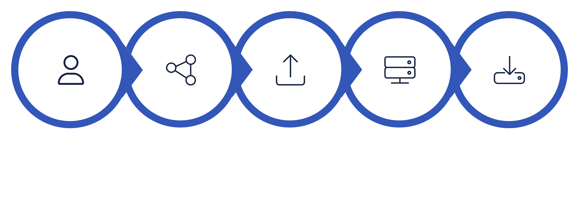
O Ciclo de Requisição e Resposta
Cada interação na web segue um ciclo bem definido. Do momento em que você digita uma URL até a página ser renderizada, dezenas de etapas ocorrem em milissegundos. Compreender esse ciclo é essencial para diagnosticar problemas, otimizar desempenho e projetar APIs robustas.
Resolução DNS
Requisição HTTP
Processamento
Resposta HTTP
Conexão TCP
O diagrama acima ilustra as cinco etapas fundamentais do ciclo HTTP: desde a resolução do nome de domínio até a entrega da resposta ao cliente. Cada etapa pode ser um gargalo de desempenho ou um ponto de falha que precisa ser monitorado.
Anatomia de uma Requisição HTTP
Anatomia de uma Resposta HTTP
Uma requisição HTTP é composta por três partes:
A resposta do servidor também possui três partes:
Linha de requisição: método + URI + versão (ex: GET /api/users HTTP/1.1)
Cabeçalhos (Headers): metadados como Host, User-Agent, Authorization
Corpo (Body): dados enviados (principalmente em POST/PUT), como JSON ou formulários
Linha de status: versão + código + descrição (ex: HTTP/1.1 200 OK)
Cabeçalhos (Headers): metadados como Content-Type, Content-Length, Set-Cookie
Corpo (Body): o conteúdo real — HTML, JSON, imagem, etc.

Slide 5




1.1.2 — Dissecando o Protocolo HTTP/HTTPS
O HTTP (HyperText Transfer Protocol) é o protocolo de aplicação que define como mensagens são formatadas e transmitidas na web. O HTTPS é a versão segura, que adiciona uma camada de criptografia TLS/SSL sobre o HTTP. A versão mais utilizada atualmente é o HTTP/1.1, embora o HTTP/2 e o HTTP/3 já estejam em ampla adoção.
Métodos HTTP (Verbos)
Cabeçalhos (Headers) Essenciais
HTTPS e a Camada TLS
Definem a ação que o cliente deseja realizar sobre o recurso:
Metadados que acompanham toda requisição e resposta:
O HTTPS adiciona criptografia, autenticação e integridade:
GET — Recupera dados (idempotente, seguro)
POST — Cria um novo recurso
PUT — Atualiza um recurso existente (completo)
PATCH — Atualização parcial
DELETE — Remove um recurso
OPTIONS — Consulta capacidades do servidor
Host — Domínio do servidor (obrigatório em HTTP/1.1)
Content-Type — Formato dos dados (application/json, text/html)
Authorization — Token de autenticação (ex: Bearer xyz)
User-Agent — Identificação do cliente
Accept — Formatos que o cliente aceita receber
Cache-Control — Diretivas de cache
Criptografia: os dados trafegam criptografados, impedindo espionagem
Autenticação: certificados digitais (X.509) validam a identidade do servidor
Integridade: hashes garantem que os dados não foram alterados em trânsito
Porta padrão: 443 (vs. 80 do HTTP)

Slide 6





Códigos de Status HTTP — O Vocabulário das Respostas
Os códigos de status HTTP são números de três dígitos que indicam o resultado de uma requisição. Eles são agrupados em cinco classes, cada uma com um significado específico. Conhecer esses códigos é fundamental para depurar APIs, entender erros e projetar sistemas resilientes.
1xx — Informativo
2xx — Sucesso
3xx — Redirecionamento
A requisição foi recebida e o processo continua. Raramente visto por clientes comuns.
A requisição foi recebida, compreendida e processada com sucesso.
Ações adicionais são necessárias para completar a requisição.
100 Continue — Prosseguir com o envio
101 Switching Protocols — Troca de protocolo (ex: WebSocket)
200 OK — Sucesso genérico
201 Created — Recurso criado com sucesso
204 No Content — Sucesso, sem corpo na resposta
301 Moved Permanently — Redirecionamento permanente
302 Found — Redirecionamento temporário
304 Not Modified — Usar versão em cache
4xx — Erro do Cliente
5xx — Erro do Servidor
O cliente cometeu um erro — a requisição está mal formada ou não autorizada.
O servidor falhou ao processar uma requisição válida.
400 Bad Request — Sintaxe inválida
401 Unauthorized — Autenticação necessária
403 Forbidden — Acesso negado
404 Not Found — Recurso não encontrado
500 Internal Server Error — Erro genérico do servidor
502 Bad Gateway — Resposta inválida do upstream
503 Service Unavailable — Serviço temporariamente indisponível

Slide 7
1.1.3 — A Evolução das Arquiteturas: Do Monolito aos Microsserviços
A forma como organizamos sistemas de software evoluiu drasticamente nas últimas décadas. Cada paradigma arquitetural surgiu como resposta às limitações do anterior, impulsionado pelo crescimento da escala, da complexidade e das demandas de negócio. Entender essa evolução é crucial para tomar decisões arquiteturais informadas.
Anos 1990–2000
1
Arquitetura Monolítica
Toda a aplicação em um único bloco implantável. Simples de desenvolver e testar, mas difícil de escalar e manter conforme o sistema cresce. Uma falha pode derrubar tudo.
2
Anos 2000–2010
Arquitetura em Camadas (N-Tier)
Separação em camadas: apresentação, negócio e dados. Melhora a organização, mas ainda é implantada como unidades grandes. SOA (Service-Oriented Architecture) surge como intermediário.
2010–2015
3
Cloud e Virtualização
A nuvem (AWS, Azure, GCP) permite escalar infraestrutura sob demanda. Containers (Docker, 2013) facilitam o empacotamento e a portabilidade de serviços.
4
2015–Presente
Microsserviços
Sistemas decompostos em serviços independentes, cada um com responsabilidade única, banco de dados próprio e ciclo de vida independente. Kubernetes orquestra a implantação e o escalonamento.
✅ Vantagens dos Microsserviços
⚠️ Desafios dos Microsserviços
Escalabilidade independente por serviço
Implantações isoladas e frequentes (CI/CD)
Falhas contidas (resiliência)
Times autônomos por domínio
Poli-glota: cada serviço na tecnologia ideal
Complexidade operacional elevada
Comunicação entre serviços (latência, falhas)
Consistência de dados distribuídos
Monitoramento e rastreamento distribuído
Custo de infraestrutura maior

Slide 8

Flask Python — O Miniframework que Dá Vida à Teoria
Flask é um microframework web para Python, criado por Armin Ronacher em 2010. Ele é chamado de "micro" porque mantém o núcleo simples e extensível — sem ORM embutido, sem validação de formulários, sem autenticação. Você escolhe as extensões que precisa. É a ferramenta ideal para aprender HTTP na prática e construir APIs RESTful com clareza.
Por que Flask para Aprender?
Estrutura de um Projeto Flask
Configurando o Ambiente
Flask expõe os conceitos HTTP de forma transparente. Ao criar uma rota, você está definindo explicitamente qual método HTTP ela aceita, quais cabeçalhos retorna e qual código de status enviar. Não há magia oculta — o que você vê é o que acontece.
Um projeto Flask típico organiza-se em módulos claros:
Boas práticas de ambiente isolado são essenciais:
app.py — ponto de entrada, cria a instância Flask(__name__)
routes/ — definição das rotas e handlers HTTP
models/ — modelos de dados (opcional, com SQLAlchemy)
templates/ — arquivos HTML (Jinja2)
static/ — CSS, JS e imagens
requirements.txt — dependências do projeto
Crie um ambiente virtual: python -m venv venv
Ative-o: source venv/bin/activate (Linux/Mac) ou venv\Scripts\activate (Windows)
Instale o Flask: pip install flask
Execute com: flask run ou python app.py
Servidor de desenvolvimento roda em localhost:5000
Curva de aprendizado suave
Documentação excelente e comunidade ativa
Extensível via Flask-RESTful, Flask-SQLAlchemy, etc.
Amplamente usado em produção (Pinterest, LinkedIn usaram Flask)

Slide 9
Passo a Passo — Criando sua Primeira API com Flask
Agora vamos transformar a teoria em código. Este exemplo mostra como criar uma API RESTful simples com Flask, cobrindo os principais métodos HTTP, códigos de status e retorno de dados em JSON. Siga cada passo com atenção.
1
Instalar e Estruturar o Projeto
2
Criar a Aplicação e Definir Rotas
3
Executar e Testar a API
Crie a pasta do projeto, o ambiente virtual e instale o Flask. Crie o arquivo app.py na raiz.
Escreva o código inicial com rotas para diferentes métodos HTTP. Note como cada decorator @app.route mapeia um método para uma função Python.
Com o servidor rodando, use curl ou Postman para testar cada endpoint e observar os códigos de status e cabeçalhos retornados.
mkdir aula03-flask
cd aula03-flask
python -m venv venv
source venv/bin/activate # Linux/Mac
venv\Scripts\activate.bat # Windows
pip install flask
pip install flask-cors # Para permitir requisições cruzadas
from flask import Flask, jsonify, request
from flask_cors import CORS
app = Flask(__name__)
CORS(app) # Habilita CORS para todas as rotas
# Lista em memória (simulando banco de dados)
usuarios = [
{"id": 1, "nome": "Alice", "email": "alice@exemplo.com"},
{"id": 2, "nome": "Bob", "email": "bob@exemplo.com"}
]
@app.route('/api/usuarios', methods=['GET'])
def listar_usuarios():
return jsonify(usuarios), 200
@app.route('/api/usuarios/<int:id>', methods=['GET'])
def obter_usuario(id):
usuario = next((u for u in usuarios if u['id'] == id), None)
if usuario:
return jsonify(usuario), 200
return jsonify({"erro": "Usuario nao encontrado"}), 404
@app.route('/api/usuarios', methods=['POST'])
def criar_usuario():
dados = request.get_json()
novo_id = max(u['id'] for u in usuarios) + 1
novo_usuario = {"id": novo_id, **dados}
usuarios.append(novo_usuario)
return jsonify(novo_usuario), 201
if __name__ == '__main__':
app.run(debug=True, port=5000)
# Listar todos os usuarios (GET)
curl http://localhost:5000/api/usuarios
# Obter um usuario especifico (GET)
curl http://localhost:5000/api/usuarios/1
# Criar um novo usuario (POST)
curl -X POST http://localhost:5000/api/usuarios \
-H "Content-Type: application/json" \
-d '{"nome": "Carlos", "email": "carlos@exemplo.com"}'
# Tentar acessar usuario inexistente (404)
curl http://localhost:5000/api/usuarios/999

Slide 10

Desafio Técnico 02 — Detalhamento e Próximos Passos
O Desafio Técnico 02 é a sua oportunidade de consolidar tudo que aprendemos nesta aula. Você vai construir uma API RESTful completa usando Flask, aplicando os conceitos de métodos HTTP, códigos de status, cabeçalhos e arquitetura cliente-servidor. Traga suas dúvidas para a próxima aula!
🎯 Objetivo do Desafio
📦 Entregáveis
Desenvolver uma API RESTful com Flask que gerencie um recurso de sua escolha (ex: produtos, tarefas, livros). A API deve implementar os cinco métodos HTTP principais e retornar os códigos de status adequados.
Repositório Git público (GitHub/GitLab)
Arquivo README.md com instruções de instalação e uso
Arquivo requirements.txt com dependências
Código comentado e organizado
Exemplos de requisições curl no README
✅ Requisitos Mínimos
Rota GET /recurso — lista todos os itens (200)
Rota GET /recurso/<id> — retorna um item (200 ou 404)
Rota POST /recurso — cria um item (201)
Rota PUT /recurso/<id> — atualiza um item (200 ou 404)
Rota DELETE /recurso/<id> — remove um item (204 ou 404)
Todos os retornos em application/json
Tratamento de erros com mensagens descritivas
🔥 Bônus (Opcional)
Validação de dados de entrada (ex: email válido)
Paginação na listagem (?page=1&limit=10)
Filtro por campo (?nome=Alice)
Documentação com Swagger/OpenAPI (Flask-RESTX)
Testes unitários com pytest
💡 Dica: Use o Postman ou a extensão Thunder Client do VS Code para testar sua API. Documente os testes com screenshots no README para demonstrar o funcionamento.
📚 Revisão
🤝 Dúvidas
🚀 Próxima Aula
Revise os slides, o código da aula e a documentação oficial do Flask (flask.palletsprojects.com) antes de começar.
Traga todas as dúvidas do Desafio 02 para a próxima aula. Questões sobre HTTP, Flask e arquitetura serão respondidas ao vivo.
Continuaremos com Flask aprofundado: blueprints, autenticação JWT, integração com banco de dados e deploy na nuvem.

